Slide 1
Rongeurs et moyens de lutte
Biologie et comportement
Différents types de rongeurs
Pourquoi lutter contre les rongeurs ?
Pourquoi les AVK majoritaires dans la lutte anti rongeur ?
Notions de toxicité
Pourquoi les AVK majoritaires dans la lutte anti rongeur (suite)?
AVK et accidents
Management des différentes situations à risque
Rôle du professionnel et de la démarche diagnostique
Méthode de lutte non chimique

Slide 2
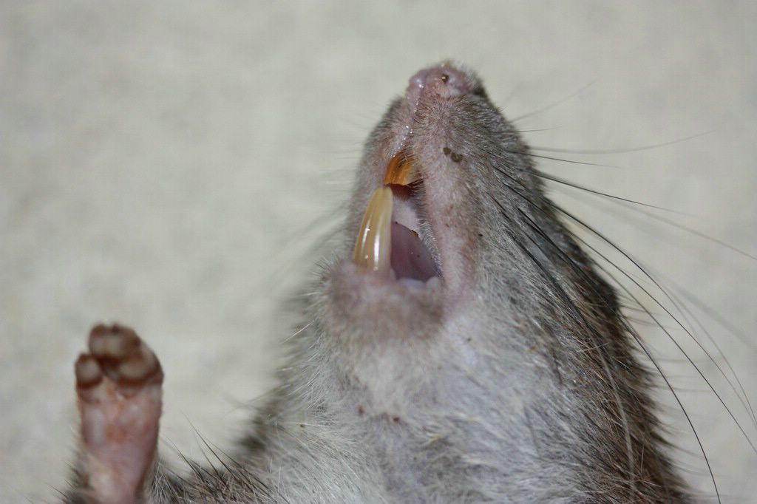
Les rongeurs: biologie et comportement
Dentition
Pas de canines
2 paires d’incisives longues
À croissance continue toute leur vie :
12 mm/mois soit 14 cm/an !!!
Pression exercée par mâchoire
rat : 500 kg/cm²
loup :150 kg/cm²
Chien : 40 kg/cm²
Galeries dans béton et plaques acier
2 paires d’incisives pour SE NOURRIR, MORDRE, CREUSER, CONSTRUIRE
Notes:
Incisives inf s’usent par contact sur la face interne des incisives sup
Incisives sup s’usent en rongeant environnement

Slide 3
Les rongeurs: biologie et comportement
Odorat
Très sensible
pour trouver NOURRITURE, IDENTIFIER SA COLONIE, SE REPRODUIRE
Marquage de territoire :
- urine pour les souris
- odeurs corporelles et odeur crottes pour les rats
Appartenance au groupe : rat vit en société : individus de la même famille ayant la même odeur collective
Rats refusent des appâts imprégnés d’odeurs étrangères :
odeur humaine, odeur chimique, solvant, gant synthétique…
Gants cuir

Slide 4

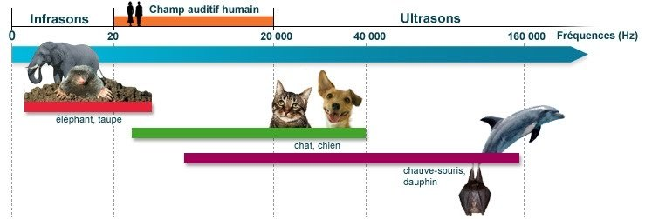
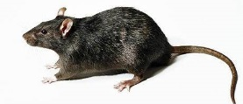
Les rongeurs: biologie et comportement
Goût
Très développé
Perception des goûts différente / Hommes
    Amertume détectée : à partir de 5 mg/kg par l’homme
                50 mg/kg par les rongeurs
Incorporation dans les appâts d’agent amérisant comme BITREX à des doses de 10 à 20 mg/kg
Ouïe
Exceptionnelle
grande sensibilité aux ultra sons (fréq. inaudible par homme)
Appareil à ultra-sons permet protection efficace d’un site
Notes:
Bitrex : amérisant La substance la plus amère au monde, utiliser dans Adoucissant, Nettoyant pour toilettes, Désinfectant, Nettoyant ménager antiseptique pour cuisine ou salle de bains, Liquide vaisselle, Huile pour pot pourri/diffuseurs à bâtonnets, Désodorisant…

Slide 5
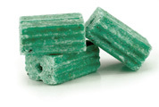
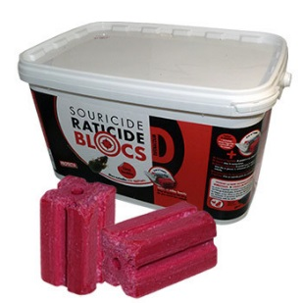
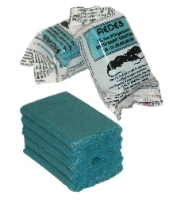
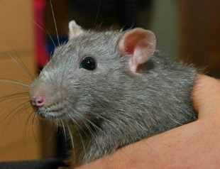
Les rongeurs: biologie et comportement
Vue
En noir et blanc
              Appât colorés (rose, bleu, orange) permet de nous alerter sur la présence d’appâts empoisonnés (noir = appâts très toxiques)
Toucher
A la différence de l’homme (oreille interne), les vibrisses (poils de la moustache) et certains poils long sur le corps permettent au rat de se situer dans l’espace
les rongeurs se déplacent le long des obstacles, en bas des murs, collés à ceux-ci. Cela explique aussi pourquoi ils adorent se réfugier dans des boîtes et les tubes, car ils s'y sentent parfaitement positionnés dans l'espace et donc en totale sécurité.
A retenir pour positionner les postes d’appatâge
Notes:
A la différence de l’homme, l’équilibre chez les rongeurs n’est pas dû à l’oreille interne. C’est le contact des poils plus longs du pelage avec les éléments du milieu extérieur qui va permettre à l'animal de se situer dans l'espace, c'est pourquoi les rongeurs se déplacent préférentiellement le long des obstacles, en bas des murs, collés à ceux-ci. Cela explique aussi pourquoi ils adorent se réfugier dans des boîtes et les tubes, car ils s'y sentent parfaitement positionnés dans l'espace et donc en totale sécurité.
Ces formes sont donc utilisées pour concevoir les postes d'appâtage, endroits où les rongeurs peuvent trouver refuge.
Il résulte de ce qui précède que les pistes des rongeurs se trouvent le long des murs. Sur un site à traiter un dératiseur sera capable de relever toutes les pistes possibles et ne retiendra que les pistes qui sont un lieu de passage potentiel.

Slide 6
Rongeurs et moyens de lutte
Biologie et comportement
Différents types de rongeurs
Pourquoi lutter contre les rongeurs ?
Pourquoi les AVK majoritaires dans la lutte anti rongeur ?
Notions de toxicité
Pourquoi les AVK majoritaires dans la lutte anti rongeur (suite)?
AVK et accidents
Management des différentes situations à risque
Rôle du professionnel et de la démarche diagnostique
Méthode de lutte non chimique

Slide 7
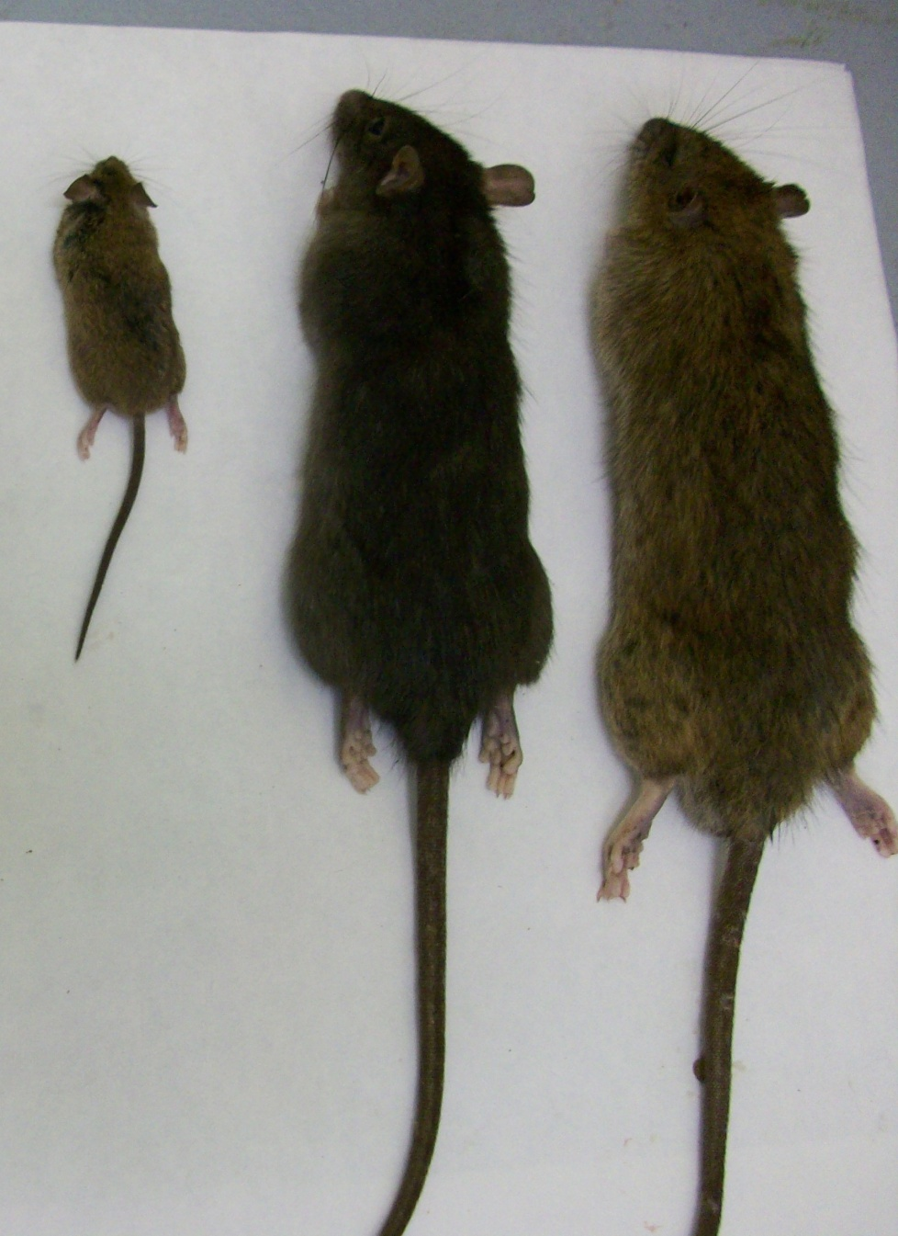
2. Les rongeurs : différents types
Les rongeurs commensaux
anthropophiles
Commensalisme : assoc de 2 esp. dt l’une profite
des aliments de l’autre sans toutefois lui nuire
  la souris grise (Mus musculus)
  le rat noir (Rattus rattus)
    rat des greniers
  le rat brun (Rattus norvegicus)
    rat d’égout
Se nourrissent de tous les résidus
de notre activité
vivent tous à proximité de nous !
« l’Homme leur offre le gîte et le couvert »

Slide 8
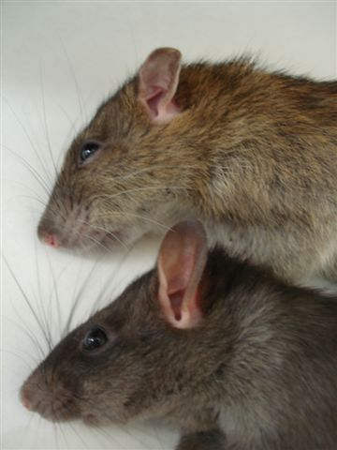
2. Les rongeurs: différents types
Rat noir
Rat brun
Souris
Rat brun (Rattus norvegicus)
Rat noir (Rattus rattus)

Slide 9
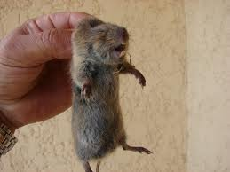
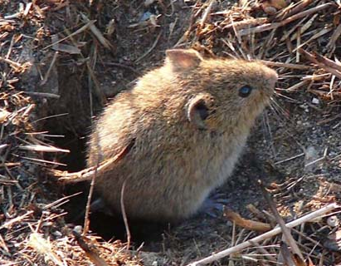
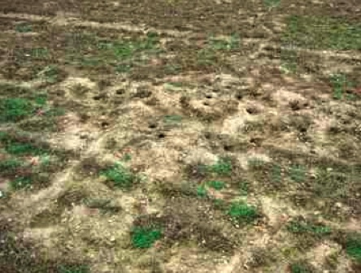
2. Les rongeurs: différents types
rongeurs semi-commensaux
  profite des abris (maisons, granges…) pour hiberner
ex : lérot, loir, mulot
rongeurs champêtres:
campagnol terrestre et campagnol des champs
en prairie altitude (Jura, Massif Central, Aveyron)
60 à 120 g
peut réaliser des dégâts sur prairies et jeunes arbres
(attaque racinaire)
 De 500 à 1000 / ha
en grandes cultures/prairies
20 à 50g
peut réaliser des dégâts
sur cultures (luzernes, colza…)
 Densité jusqu’à 1000 / ha

Slide 10
Rongeurs et moyens de lutte
Biologie et comportement
Différents types de rongeurs
Pourquoi lutter contre les rongeurs ?
Pourquoi les AVK majoritaires dans la lutte anti rongeur ?
Notions de toxicité
Pourquoi les AVK majoritaires dans la lutte anti rongeur (suite)?
AVK et accidents
Management des différentes situations à risque
Rôle du professionnel et de la démarche diagnostique
Méthode de lutte non chimique

Slide 11
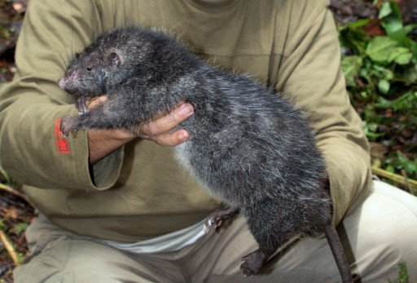
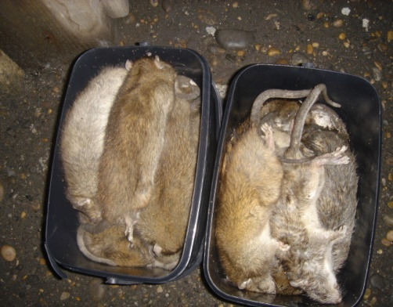
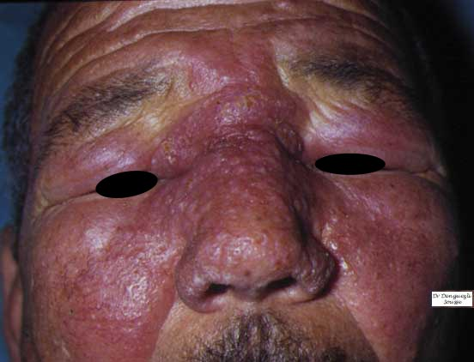
3. Les rongeurs: pourquoi lutter ?
Rongeurs à la base de beaucoup de dégâts: maisons, bâtiments professionnels, stockages, réseau électrique, informatique.
 Importantes pertes économiques 20 millions de tonnes/an de récoltes mondiales souillées
Transport de maladies: 40 zoonoses (leptospirose 600 cas/an en France, hantavirus, peste bubonique , cholera, tuberculose, salmonelle…)
 200 millions personnes affectées par ces maladies (OMS, 2008)
 50% maladies véhiculées sont zoonotiques et 25% peuvent causer des troubles sévères ou la mort (OMS, 2008)
Notes:
Rat d’indonesie- Prison de Lyon – Lechmaniose cutanée
Letospirose: contact direct, fèces , urine

Slide 12
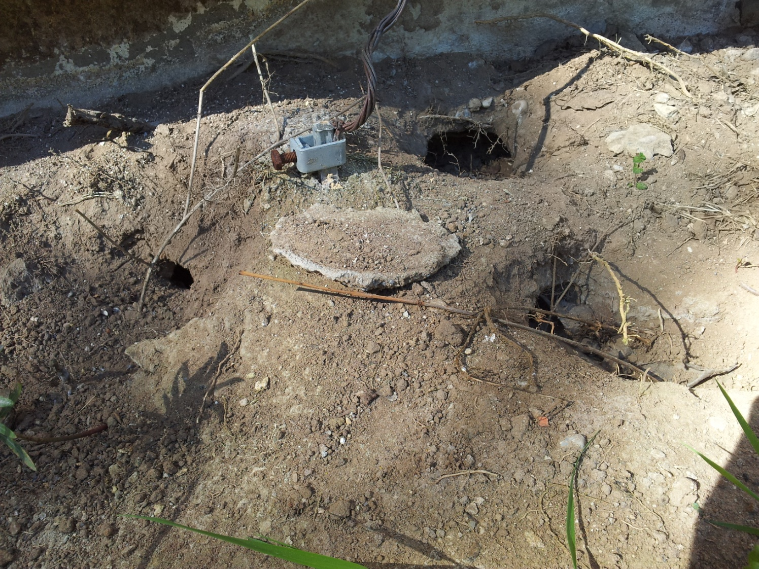
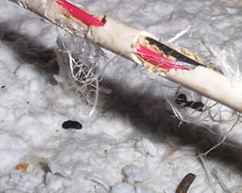
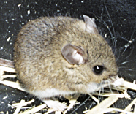
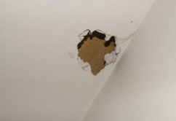
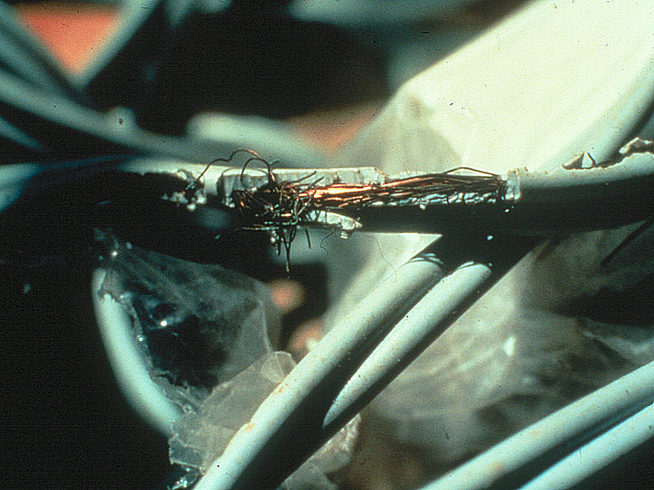
3. Les rongeurs: pourquoi lutter ?
 Dommages aux denrées stockées 20% de denrées
- 100g par jour par rongeur (consommation + souillure)
- 20 millions de tonnes de céréales par an OMS, (2007)
En Europe: 1 rat/400 à 1 rat/5 habitants (Phytoma, 2006)
 Dommages aux structures, stockages, électricité
 Nécessité de contrôler les rongeurs !

Slide 13
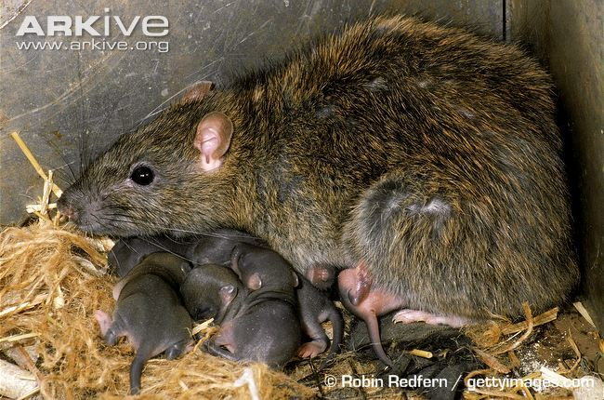

3. Les rongeurs: pourquoi lutter ?

près de deux millions à pulluler à Paris !!!
Lutte : seulement 3 tonnes d appâts
un couple de rats peut s'accoupler jusqu'à cinq fois par an et donner naissance à près de 200 petits rats

Slide 14
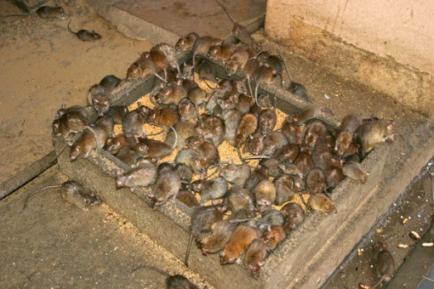
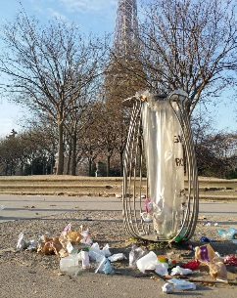
3. Les rongeurs: comment lutter ?
La présence de rongeurs
  la présence de rongeurs peut toujours s’expliquer:
    ▪ abondance de nourriture
    ▪ négligence d’entretien du site
    ▪ négligence sociale
    ▪ hospitalité du site
    ▪ absence de traitement/non efficace/résistance
    ▪ rongeurs abondants à proximité
    ▪ activité attirant les rongeurs (agriculture, élevage)
    ▪ présence discrète
    ▪ absence de solutions de traitement/réglementaire

Slide 15
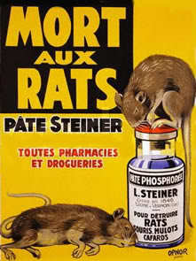
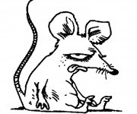


Moyens de lutte
Mesures d’hygiène : surveiller la gestion des déchets
Mesures de protection : condamner les accès, mise en place de mesures d’éloignement
Mesures de destruction : appâts empoisonnés, pièges
Rodenticides
subst actives à action
aiguë ou foudroyante
subst actives à action
retardée ou chronique
Anticoagulants ou AVK
Ex. dérivés de coumarine
Coagulation réalisée par la thrombine : protéine synthétisée par intestin grêle et stockée dans le foie.
Les AVK bloquent la synth de thrombine ds les 3 -4 jours : hémorragie et mort
Antidote : vitamine K
Ex. strychnine, crimidine, chloralose et le cholécarciférol
Notes:
Un produit rodenticide (du latin, rodere, ronger)
Les anticoagulants sont les plus pratiques et les plus utilisés, car ne présentant pas d'aversion alimentaire,
Il existe un antidote en cas d'empoisonnement humain ou d'animaux domestiques (chiens, chat) à la suite de la consommation accidentelle de grains empoisonnés, d'appâts empoisonnés,
Des souches de rats et souris résistantes semblent de plus en plus nombreuses.
Hypercalcémie Cholécalciférol est un poison car elle permet l'absorption du calcium dans l'organisme. Cette absorption est mortelle pour les souris et autres animaux nuisibles, parce que l'augmentation des niveaux de calcium conduit à la minéralisation (formation de cristaux) dans les vaisseaux sanguins, l'estomac, les reins et les poumons et conduit à des problèmes cardiaques, des hémorragies, une insuffisance rénale et la mort.
La strychnine est un alcaloïde très toxique extrait de la noix vomique, fruit du Strychnos nux-vomica. À très faible concentration, comme beaucoup d'alcaloïdes, il est utilisé en pharmacie, pour ses propriétés stimulantes. Il était autrefois utilisé dans la lutte contre les corbeaux et les petits rongeurs (utilisation interdite en France depuis 1999).
1922 décès troupeau de bovins ayant ingérés du foin moisi : la coumarine ayant fermentée génère des dérivés anticoagulants. Mais la fermentation humide de foin qui renferme de la coumarine (en raison de la présence de mélilot) génère des dérivés anticoagulants, qui entraînent des hémorragies chez les herbivores qui en consomment.
Coumarine : La coumarine est une substance naturelle organique aromatique. Son odeur de foin fraîchement coupé a attiré l'attention des parfumeurs sur elle dès le XIXe siècle. Plus d’un millier de coumarines naturelles ont été décrites.
La coumarine utilisée en parfumerie (Shalimar de Guerlain ou Contradiction de Calvin Klein) ou pour aromatiser les aliments ou les boissons est surtout obtenue par synthèse.
Le 4-hydroxy-3-[1-(4-nitrophényl)-3-oxobutyl]coumarine, appelé usuellement acénocoumarol, est antagoniste de la vitamine K et inhibiteur de la synthèse des facteurs de la coagulation vitamino-K-dépendants. Ses propriétés anticoagulantes sont utilisées dans la thérapie des maladies thromboemboliques

Slide 16
Rongeurs et moyens de lutte
Biologie et comportement
Différents types de rongeurs
Pourquoi lutter contre les rongeurs ?
Pourquoi les AVK majoritaires dans la lutte anti rongeur ?
Notions de toxicité
Pourquoi les AVK majoritaires dans la lutte anti rongeur (suite)?
AVK et accidents
Management des différentes situations à risque
Rôle du professionnel et de la démarche diagnostique
Méthode de lutte non chimique

Slide 17

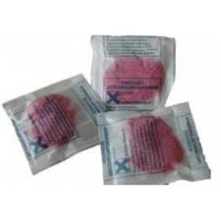

4. Pourquoi les anticoagulants (AVK) majoritairement ?
Contourner le phénomène d’aversion alimentaire et de néophobie très présent chez les rongeurs… Et pour des questions sécuritaires
Capacité chez les rongeurs à associer :
prise alimentaire et mortalité des congénères
si ces 2 évènements sont trop rapprochés dans le temps
CAS D’UN TOXIQUE AIGU (mort < 4 à 5h)
Mortalité limitée à
quelques individus
4 à 5h

Slide 18
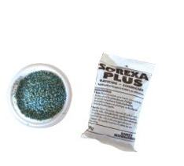
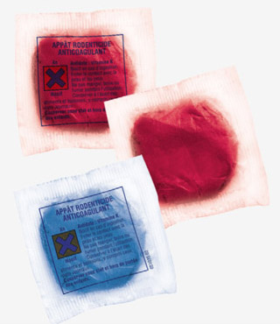
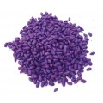
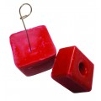
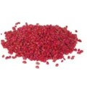
4. Pourquoi les anticoagulants majoritairement ?
Exemple d appât

Slide 19
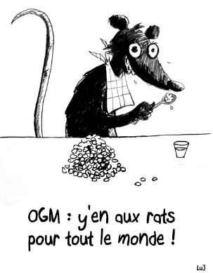
4. Pourquoi les anticoagulants majoritairement ?
Contourner le phénomène d’aversion alimentaire très présent chez les rongeurs:
Capacité chez les rongeurs à associer prise alimentaire et mortalité des congénères si ces 2 évènements sont trop rapprochés dans le temps
CAS D’UN TOXIQUE DIFFERE (mort > 2 jours) cas des AVK
Mortalité de la
majorité des individus
4 jours

Slide 20
4. Pourquoi les anticoagulants majoritairement ?
Substance active Année Inventeur
WARFARIN 1944 WARF
CHLOROPHACINONE 1961 LIPHATECH
COUMATETRALYL 1962 BAYER
DIFENACOUM 1975 SOREX
BROMADIOLONE 1976 LIPHATECH
BRODIFACOUM 1976 SYNGENTA
FLOCOUMAFEN 1984 BASF
DIFETHIALONE 1989 LIPHATECH
Nb de prises utiles
6 à 12
1 à 3
1
Notes:
Il existe deux génération d'anticoagulants. Il a été développé une seconde génération, plus toxique et dont la persistance dans le foie est beaucoup plus longue pour lutter contre les résistances apparues depuis les années 1960. Ces résistances se sont très largement répandues et transmises de génération en génération chez le rat et la souris.
Par rapport à la première génération, les doses léthales (quantités à ingérer pour entraîner la mort) sont jusqu'à 100X plus faibles avec la seconde génération et la persistance de l'effet toxique peut aller jusqu'à 28 j pour une ingestion unique!
risque toxique persistance de la toxicité
1ère génération consommation répétée sur plusieurs jours 1 à 2 semaines
2ème génération A 1 à 3 ingestion 2 à 3 semaines
2ème génération B ingestion unique 1 mois ou plus

Slide 21
4. Pourquoi les anticoagulants majoritairement ?
Nb prises
.
Année 80’
Efficacité
Brodifacoum
Difethialone
Flocoumafen
.
1ère Génération AVK
.
Difenacoum
2nd Génération AVK
Bromadiolone
.
.
Chlorophacinone
Coumatetralyl
.
Warfarin
50’
Toxicité

Slide 22


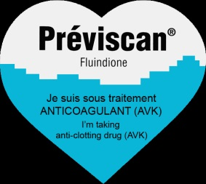
4. Pourquoi les anticoagulants majoritairement ?
utilisation des anticoagulants dans quels environnements ?
Santé humaine
Maladies thromboemboliques chez l’HOMME
Lutte en milieu agricole
Lutte en env. BIOCIDE PRO
Lutte en
env. JARDIN
certiphyto
certibiocides
Lutte contre les rongeurs champêtres
Protection des cultures
Lutte contre les commensaux
Hygiène publique
Lutte contre les commensaux
Fluidification du sang pour prévenir la formation de caillots
Notes:
les molécules anticoagulantes utilisées chez l’homme dans le cadre thérapeutique diffèrent de celles utilisées dans le cadre de la lutte contre les rongeurs,
Aucune molécule utilisée chez l’homme ne l’est chez le rongeur et inversement.
La spécialisation de chaque anticoagulant est donc complète.

Slide 23
Rongeurs et moyens de lutte
Biologie et comportement
Différents types de rongeurs
Pourquoi lutter contre les rongeurs ?
Pourquoi les AVK majoritaires dans la lutte anti rongeur ?
Notions de toxicité
Pourquoi les AVK majoritaires dans la lutte anti rongeur (suite)?
AVK et accidents
Management des différentes situations à risque
Rôle du professionnel et de la démarche diagnostique
Méthode de lutte non chimique

Slide 24
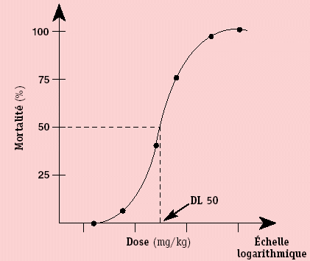
5. Notions de toxicité
TOXICITE DES AVK:
un indicateur quantitatif de la toxicité d'une substance
dose létale médiane (DL₅₀), ou concentration létale médiane (CL₅₀), mesure la dose de substance causant la mort de 50 % d'une population animale donnée (souvent des souris ou des rats) dans des conditions d'expérimentation précises.
C'est la masse de substance nécessaire pour tuer 50 % des animaux dans un lot.
Unités : mg de matière active par kg d'animal.
Expérimentation en labo
Calcul de la DL50 :
• Animaux de laboratoire:
        Rats
        Souris
• Approche toxicité humaine :
        Essais complémentaires sur le porc
• Essais sur d’autres animaux
(domestiques, faune sauvage)

Slide 25
5. Notions de toxicité
TOXICITE DES AVK:
D’un point de vue opérationnel :
DL100 : dose qui tue la totalité des individus cibles

Slide 26
5. Notions de toxicité
TOXICITE
 |  | Voies d'administration
 |  | DL₅₀ orale | CL₅₀ | DL₅₀
 |  |  | Inhalation | cutanée
Indice de toxicité | Terme couramment utilisé | (une seule dose à des rats) mg/kg | (exposition de rats pendant 4 heures) ppm | (une seule application sur la peau des lapins) mg/kg | Dose probablement létale chez les humains
1 | Extrêmement toxique | 1 ou moins | 10 ou moins | 5 ou moins | 1 grain (une pincée, une goutte)
2 | Hautement toxique | 1 à 50 | 10 à 100 | 5 à 43 | 4 mL (1 c. à café)
3 | Modérément toxique | 50 à 500 | 100 à 1000 | 44 à 340 | 30 mL
4 | Légèrement toxique | 500 à 5000 | 1000 à 10 000 | 350 à 2810 | 0,6 L
5 | Presque pas toxique | 5000 à 15 000 | 10 000 à 100 000 | 2820 à 22 590 | 1 litre
6 | Relativement inoffensif | 15 000 ou plus | 100 000 | 22 600 ou plus | 1 litre

Slide 27
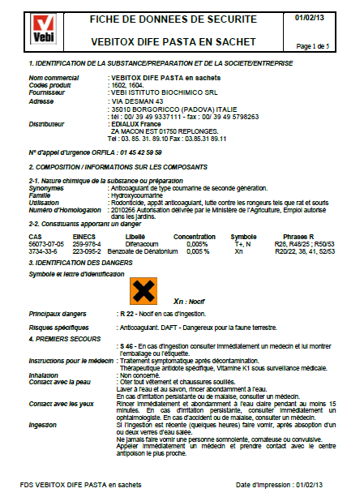
5. Notions de toxicité
Notion de Dose Létale
DL => dose qui provoque la mort
Ici : dose létale par ingestion
• Autres possibilités :
– Concentration létale :
=> CL par inhalation
=> DL cutanée (peau)
Notes:
Distribuer en salle les fds aqupy aquaKo
Toxicité aquako > aquapy par ingestion inverse par inhalation

Slide 28
5. Notions de toxicité
Bayer Environmental Science
FICHE DE DONNÉES DE SÉCURITÉ conformément au Règlement (CE) No. 1907/2006
AQUAPY Version 9 / F Date de révision: 28.07.2016
102000011789 Date d'impression: 28.07.2016
SECTION 11: INFORMATIONS TOXICOLOGIQUES
11.1 Informations sur les effets toxicologiques
Toxicité aiguë par voie orale DL50 (rat) > 5.000 mg/kg (a)
Toxicité aiguë par inhalation CL50 (rat) > 1,64 mg/l (b)
Bayer Environmental Science
FICHE DE DONNÉES DE SÉCURITÉ conformément au Règlement (CE) No. 1907/2006
AQUA K-OTHRINE Version 6 / F Date de révision: 16.09.2015
102000011793 Date d'impression: 16.09.2015
SECTION 11: INFORMATIONS TOXICOLOGIQUES
11.1 Informations sur les effets toxicologiques
Toxicité aiguë par voie orale DL50 (rat) 304 mg/kg (c)
Toxicité aiguë par inhalation CL50 (rat) > 5,80 mg/l (d)
(a) > (c) mais (b) < (d)
Notes:
Distribuer en salle les fds aqupy aquaKo
Toxicité aquako > aquapy par ingestion inverse par inhalation

Slide 29
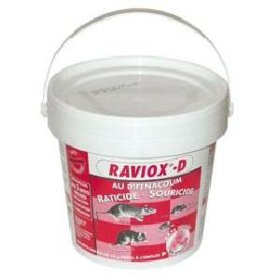
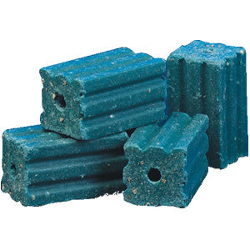

5. Notions de toxicité
Plus la DL est basse plus la toxicité aiguë est élevée !
DL 50 = 15 mg/kg
DL 50 = 100 mg/kg

Slide 30

5. Notions de toxicité
CARACTERISTIQUES COMMUNES des APPATS
DL50 faible sur espèces ciblées
DL50 élevée sur espèces non ciblées
Rongeurs = mammifères
Hommes = mammifères

Slide 31
Rongeurs et moyens de lutte
Biologie et comportement
Différents types de rongeurs
Pourquoi lutter contre les rongeurs ?
Pourquoi les AVK majoritaires dans la lutte anti rongeur ?
Notions de toxicité
Pourquoi les AVK majoritaires dans la lutte anti rongeur (suite)?
AVK et accidents
Management des différentes situations à risque
Rôle du professionnel et de la démarche diagnostique
Méthode de lutte non chimique

Slide 32
6. Pourquoi les anticoagulants majoritairement ?
CARACTERISTIQUES COMMUNES des APPATS
=> Ne causent pas de souffrance
Présence d’un colorant
Présence d’un amérisant
30 à 50 ppm de concentration : Sécurité humaine mais Insuffisant pour les chiens
Action différée
Présence d’un antidote (vitamine K1)

Slide 33
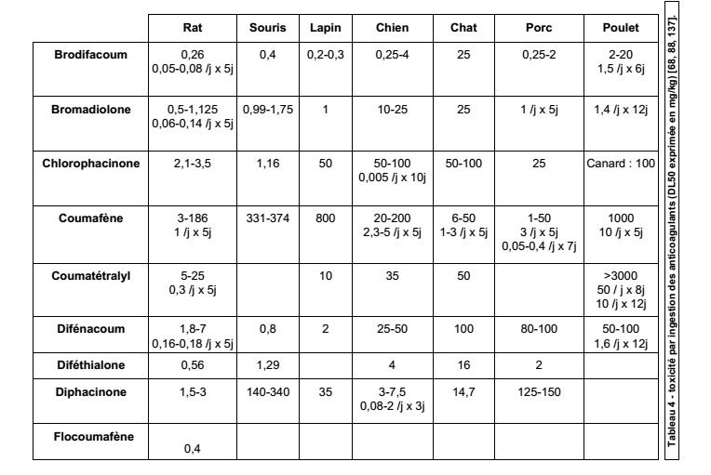
6. Pourquoi les anticoagulants majoritairement ?
Des coefficients différents de sécurité
DL 50 mg/Kg

Slide 34
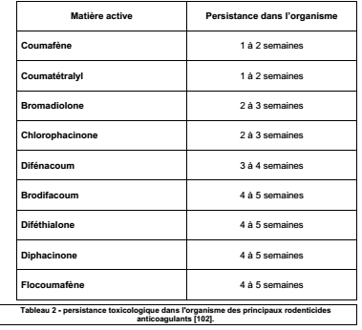
6. Pourquoi les anticoagulants majoritairement ?
Persistance toxicologique
1 ère génération
3 ème génération

Slide 35
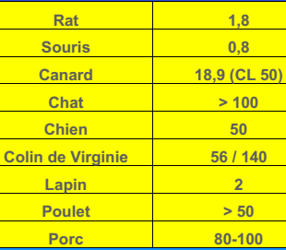
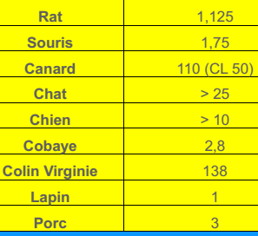
6. Pourquoi les anticoagulants majoritairement ?
Difénacoum DL50 S.A. Pure
Bromadiolone DL50 S.A. pure
Exemple: Notrac-Bromapesce

Slide 36
6. Pourquoi les anticoagulants majoritairement ?
EXPLOITATION DES DL 50
• Difénacoum :
=> 27 fois moins dangereux pour chien que rat de même poids
• Bromadiolone :
10 fois moins dangereux pour chien que rat de même poids
• Conséquences :
– Ciblage espèces visées (rongeurs)
– Obtention de « coefficients de sécurité »

Slide 37
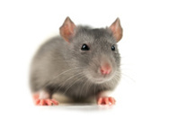
6. Pourquoi les anticoagulants majoritairement ?
Mode de consommation du Rat
=> 20 à 40 grammes de nourriture / jour (10% de sa Masse Corporelle )
En 2 phases de consommation :
• Le soir 10 à 20 grammes
• Le matin 10 à 20 grammes
=> Chaque phase à 3 ou 4 endroits différents
• De 4 à 7 grammes / prise

Slide 38
6. Pourquoi les anticoagulants majoritairement ?
DL 50/gramme d’appât par rat de 250 g

Slide 39
6. Pourquoi les anticoagulants majoritairement ?
DL 50 des rodonticides
• Convertir DL50 en grammes de produit
formulé par individu de l’espèce ciblée
• Exemple : Bromadiolone
=> 7.35 grammes rodonticide / surmulot (250 gr)
=>1.29 gramme rodonticide / souris (25 gr)

Slide 40
6. Pourquoi les anticoagulants majoritairement ?
Calculs sur rats : BROMADIOLONE
• 7.35 grammes (de céréales traitées)
=> 50% de probabilité de tuer 1 rat
• 15 grammes :
=> 100% de probabilité de tuer 1 rat
• Chiffre arrondi à 15 grammes
• DL appât traité = 15 gr. => 1 rat de 250 gr.
(4 à 5 gr par prise)

Slide 41
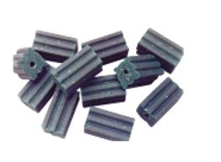
6. Pourquoi les anticoagulants majoritairement ?
Bromadiolone 50 ppm (0,005 %)
Dans la théorie avec 7 g => rat DL 50
= 15 g pour 100% de décès
Exemple avec NOTRAC BLOC
Bloc extrudé composé de céréales, de graisses, de paraffine alimentaire.
A utiliser dans et autour des bâtiments, et dans égouts. Très appétant, résistant à l'humidité.
=> Utilisation sécurisée avec les postes PROTECTA.

Slide 42
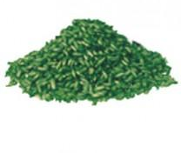
6. Pourquoi les anticoagulants majoritairement ?
Bromadiolone 50 ppm (0,005 %)
Dans la théorie avec 7 g => rat DL 50 ok
= 15 g pour 100% de décès
Exemple avec BROMAPESCE GRAIN

Slide 43
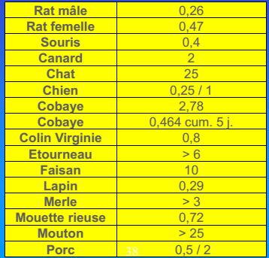
6. Pourquoi les anticoagulants majoritairement ?
Brodifacoum DL50 S.A. pure

Slide 44
6. Pourquoi les anticoagulants majoritairement ?
Risques liés à la mise en œuvre du brodifacoum
• Dangerosité comparée, chihuahua /rat :
=> Brodifacoum, identique
• Pourquoi les « garder » ?
– On dispose de peu de S.A.
=> Utilisation rationnelle (arrêté du 26/04/88)

Slide 45
6. Pourquoi les anticoagulants majoritairement ?
DL 50/gramme d’appât par souris de 25 g

Slide 46
6. Pourquoi les anticoagulants majoritairement ?
Bromadiolone 50 ppm (0,005 %)
Dans la théorie avec 0.9 g => souris DL 50 ok
= 2 g pour 100% de décès
1 prise suffisante !
Exemple avec BROMAPESCE
Avoine décortiquée de couleur verte
=> Utilisation sécurisée dans des postes .

Slide 47
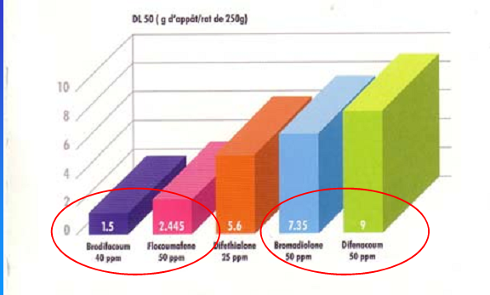
6. Pourquoi les anticoagulants majoritairement ?
Multi-feed - Single feed

Slide 48
Rongeurs et moyens de lutte
Biologie et comportement
Différents types de rongeurs
Pourquoi lutter contre les rongeurs ?
Pourquoi les AVK majoritaires dans la lutte anti rongeur ?
Notions de toxicité
Pourquoi les AVK majoritaires dans la lutte anti rongeur (suite)?
AVK et accidents
Management des différentes situations à risque
Rôle du professionnel et de la démarche diagnostique
Méthode de lutte non chimique

Slide 49

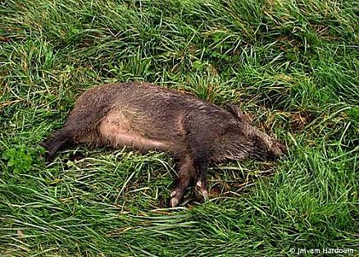
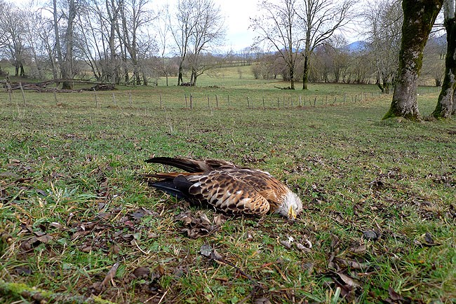
7. AVK et accidents toxiques
les intoxications peuvent être :
PRIMAIRES
SECONDAIRES

Slide 50
- anticoagulants principalement utilisés dans le contrôle des rongeurs pour leurs caractéristiques chimiques
- remise en cause de l’utilisation de ces composés pour les intoxications qu’on leur attribue
- confusion entre anticoagulants thérapeutiques et anticoagulants rodenticides dans les cas d’intoxication chez l’homme (familles différentes)
- Qu’en est il réellement des intoxications par anticoagulants rodonticides ?
- Comment ces intoxications peuvent être évitées ?
7. AVK et accidents toxiques
Notes:
Pb important sur la faune sauvage , peut-on limiter ou éviter leur utilisation, remise en cause au niveau se l’europe de l’usage systématique des antiAVK

Slide 51
7. AVK et accidents toxiques
Chez l’homme: recensement des cas d’intoxications par anticoagulants rodonticides au Centre Antipoison Humain de Lyon entre 2004 et 2008 et analyse des cas par un médecin spécialiste.
Chez l’animal domestique: recensement des cas d’intoxications par anticoagulants rodonticides au Centre Antipoison Vétérinaire de Nantes entre 2004 et 2008 et analyse des cas par un vétérinaire spécialiste.
Pour la Faune Sauvage: recensement des cas d’intoxications par anticoagulants rodonticides au Laboratoire de Toxicologie de Référence de Lyon (compilation de données SAGIR) entre 2004 et 2007 et analyse des cas par un vétérinaire spécialiste.
Notes:
SAGIR, surveiller les maladies de la faune sauvage pour agir
SAGIR : un réseau de surveillance épidémiologique des oiseaux et des mammifères sauvages terrestres en France. partenariat constant entre les Fédérations des chasseurs et l’Office national de la chasse et de la faune sauvage,
Les animaux sauvages trouvés morts ou malades sont transportés jusqu’au laboratoire départemental d’analyses vétérinaires où est réalisé le diagnostic.

Slide 52
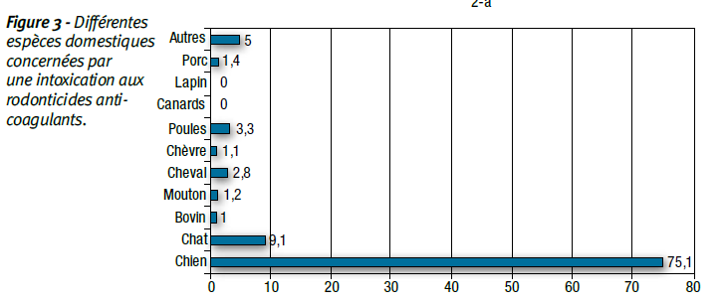
7. AVK et accidents toxiques
Les intoxications primaires d’animaux domestiques
  Mortalité Chien/Chat AVK:
  17% à 25% intoxications mortelles
  > 30% avec autres spécialités (carbamates par exemple)
Notes:
Données en % des animaux morts
En majorité, il s’agit d’appâts consommés avant leur utilisation et qui étaient mal stockés.
Si des rodonticides ne sont pas stockés dans un lieu sécurisé (local phytosanitaire, etc.). Le chien a alors accès directement à l’emballage et va ainsi consommer une grande quantité d’appât.
Les intoxications sont plus rares lors du traitement, quand les appâts sont disséminés dans la zone de présence des rongeurs. Car le chien a accès à beaucoup moins de produit et donc en absorbe une dose moins importante et très souvent sub-létale

Slide 53
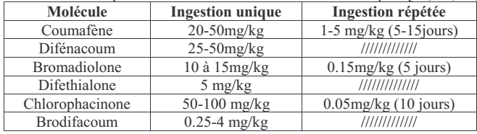
7. AVK et accidents toxiques
Les intoxications primaires chez le chien DL 50
Doses toxiques des AVK chez le chien
RAPPEL : Bromadiolone 0,5 mg/kg chez lz rat
Notes:
En effet, chez l’homme, il est montré une très
claire absence de mortalité après une exposition
aux rodonticides anticoagulants. Très
souvent, il s’agit d’ingestions accidentelles
chez l’enfant. La présence d’agents amérisants
(ex : benzoate de denatorium) dans les appâts
anti-rongeurs empêche l’enfant d’ingérer des
doses toxiques d’anticoagulants car il recrache
l’appât quasi-instantanément.

Slide 54

7. AVK et accidents toxiques
Les intoxications primaires et secondaires de faune sauvage
Notes:
Résultats en % de la faune observée morte
Perdrix, pigeons, lièvres lapins : intoxication primaire
Oiseaux de proie, prédateurs, sangliers : intox secondaire

Slide 55

7. AVK et accidents toxiques
Laboratoire de Référence en Toxicologie (analyses post-mortem)
Période 2004-2007:
- 5341échantillons reçus au total
- 1453 suspicions Intoxications Anticoagulants (27.2%)
- 408 échantillons où anticoagulant identifié (7.6%)

Slide 56

7. AVK et accidents toxiques
Les intoxications chez l’homme, l’animal domestique et la faune sauvage

Slide 57

7. AVK et accidents toxiques
Les intoxications chez l’homme
Notes:
Chez l’homme, absence de mortalité après une exposition aux rodonticides anticoagulants. Très souvent, il s’agit d’ingestions accidentelles chez l’enfant. La présence d’agents amérisants dans les appâts anti-rongeurs empêche l’enfant d’ingérer des doses toxiques d’anticoagulants car il recrache l’appât quasi-instantanément.

Slide 58

7. AVK et accidents toxiques
Les Matières actives impliquées

Slide 59
7. AVK et accidents toxiques
Cas particulier des intoxications secondaires en agricole

Slide 60


Intoxication des espèces non-cibles
Les espèces non cibles:
    l’homme
    les animaux domestiques
    les animaux sauvages
Consomment tous des rongeurs
Sont des prédateurs
AVK s’accumulent
dans le foie
Intoxications à la bromadiolone (blé bromadiolone)en agricole dans le cadre de la lutte contre le campagnol terrestre

Slide 61








  Campagnol terrestre (Arvicola terrestris)
Cas des intoxications à la bromadiolone dans le Jura
Traitement campagnol terrestre / Intoxications de faune sauvage
Blé broma
Charrue sous
soleuse
Raie de charrue
Blé 10 à 20kg/ha
Mort de campagnols
en surface
Pullulation de campagnols (> 500 / ha)
PREDATION
Attire des espèces sauvages prédatant les campagnols
INTOXICATION SECONDAIRE
Campagnol chargé d’anticoagulants
Anticoagulant s’accumule

Slide 62
  Campagnol terrestre (Arvicola terrestris)
Cas des intoxications à la bromadiolone dans le Jura
Traitement campagnol terrestre / Intoxications de faune sauvage
  Réduction de la mortalité primaire (lièvres et perdrix) liée aux appâts en surface
  Charrue sous soleuse
  Réduction de la mortalité secondaire (prédateurs attirés par l’abondance des proies)
  Traitement précoce avant la pullulation des rongeurs et donc avant l’arrivée en grand nombre des prédateurs

Slide 63
Rongeurs et moyens de lutte
Biologie et comportement
Différents types de rongeurs
Pourquoi lutter contre les rongeurs ?
Pourquoi les AVK majoritaires dans la lutte anti rongeur ?
Notions de toxicité
Pourquoi les AVK majoritaires dans la lutte anti rongeur (suite)?
AVK et accidents
Management des différentes situations à risque
Rôle du professionnel et de la démarche diagnostique
Méthode de lutte non chimique

Slide 64

6. Résistance et toxicité relais
Le phénomène de résistance et nécessité de le gérer !
Phénomène génétique
Population
Accumulation AVK
dans le foie
d’animaux vivants
Consommation

Slide 65
6. Résistance et toxicité relais
Peut être expliqué par 1 mutation
Limité dans l’espace
.
1980
Efficacité
Brodifacoum
Difethialone
Expliqué à 100% par 1 mutation
Flocoumafen
.
.
PAS DE RESISTANCE
CAS DE MAUVAISE APPLICATION (nécessite combinaison génétique complexe =>coup génétique)
Difenacoum
Bromadiolone
.
.
Chlorophacinone
Coumatetralyl
.
Warfarin
1950
1ère Génération AVK
2nd Génération AVK
Toxicité

Slide 66






6. Gérer les situations à risque
  Le Professionnel est garant de la prévention des intoxications en utilisant ou préconisant le juste appât, au bon moment, au bon endroit, à la bonne quantité
  Démarche diagnostic
Etat des lieux: avoir une vision globale du site, visite
Quelle espèce: indices à disposition pour identification
Pourquoi ce problème: abondance nourriture, négligence, site voisin est le problème, incompréhension biologie (nourriture/terrier)

Slide 67
Rongeurs et moyens de lutte
Biologie et comportement
Différents types de rongeurs
Pourquoi lutter contre les rongeurs ?
Pourquoi les AVK majoritaires dans la lutte anti rongeur ?
Notions de toxicité
Pourquoi les AVK majoritaires dans la lutte anti rongeur (suite)?
AVK et accidents
Management des différentes situations à risque
Rôle du professionnel et de la démarche diagnostique
Méthode de lutte non chimique

Slide 68

LUTTE NON CHIMIQUE
Plaque de glu :
Rat: adhérence 180g/cm2
Souris: adhérence 130g/cm2
Socle plastique en IAA
Positionnement des plaques contre un mur
Tt les 50cm à 70 cm

Slide 69

Plaques de glu

Slide 70






Différentes sortes

Slide 71
Milieux humides
Agroalimentaire

Slide 72

Utilisation des plaques

Slide 73

Positionnement des plaques
?

Slide 74
Réaction du rongeur ?

Slide 75

Solution
50 à 70 cm.

Slide 76


LUTTE NON CHIMIQUE
Plaque de glu :
Plaque spéciale lieu humide, lieu réfrigéré; atmosphère empoussiéré et extérieur
Socle plastique en IAA
Notes:
Les principales dispositions prévues par le référentiel concernent- Système de management de la sécurité sanitaire des produits, incluant une analyse de risque basée sur les principes de l’HACCP
- Personnel et méthodes de travail
- Maintenance des installations
- Nettoyage Le référentiel a été rédigé de façon à pouvoir faire l’objet d’une évaluation par tierce partie donnant lieu à l’obtention d’un certificat. L’audit de certification est ponctuel et donne lieu si l’entreprise satisfait aux exigences du Standard, à l’émission du certificat ; celui-ci n’est renouvelé qu’à la suite d’une nouvelle demande d’audit par l’entreprise.
Chaque non-conformité constatée par l’auditeur est classée, selon sa nature et le risque potentiel en résultant pour les produits, en serious ou unsatisfactory. Le nombre de non-conformités classées dans chaque catégorie permet d’obtenir un score global pour l’entreprise. A chaque score correspond un descriptif de l’entreprise sur le plan de la maîtrise de la contamination, allant de unsatisfactory deficiencies à no potential for contamination. Le certificat n’est attribué qu’à partir d’un score défini par l’AIB.

Slide 77

LUTTE NON CHIMIQUE
Plaque de glu :
Bande de consignation souris (2 bandes)

Slide 78





LUTTE NON CHIMIQUE
PIEGES MORTELS :rat et souris

Slide 79



Piège non appâté ?
Si piste obligée !

Slide 80


Si piste non obligée ?
Appâter les pièges
Exemple : grandes laiteries de Genève

Slide 81

Appâts « naturels »
Utilisés en attractifs rongeurs
  Techniquement ça marche
  Règlementairement, c’est utilisable
Également, sur les chantiers :
  Ces produits naturels « attirent les rongeurs »
  Où « chercher les rongeurs ? » : vers ces produits si entreposés

Slide 82







Pour information comportementale
Souris, surmulots
« Junk food »

Slide 83








Chair d’avocat :
  Attractif souris
Poudre d’amande, noix de coco
  Attractif souris
Arachides :
  Attractif souris, rats
  Milieu agroalimentaire ?
Pet food !
  Attractif souris
Noix de cajou
Miel :
  Attractif rat d’égout, Stable
Crevettes !
Des répulsifs naturels ?
  L’ail, le poivre
  Certaines huiles essentielles
Cancoillotte ! répulsif
Nicotine ! répulsif
Notes:
Les aliments les plus consommés dans les entrepôts sont les meilleurs attractants pour les rats ou les souris

Slide 84


LUTTE NON CHIMIQUE
Piège à rat électronique
Electrocution décharge électrique durant 2 minutes
Possibilité de mettre un appât dans le piège

Slide 85


LUTTE NON CHIMIQUE
Piège à capture non mortel
Système de captures sans appâtage
spécial AIB et HACCP
Notes:
AIB American Industrial of Bakery (ex en IAA Danone)
AIB International vise à garantir la sécurité dans la chaîne alimentaire tout en offrant simultanément un support technique et des formations. Par la mise en place d'un régime rigoureux d'inspections, d'audits et de formations, elle éduque et aide les sociétés à atteindre un niveau de sécurité alimentaire plus élevé. Ceci est basé sur la formation d'équipes BPF (Bonne Pratique de Fabrication). Les membres de ces équipes viennent de différentes disciplines et tous sont des collaborateurs impliqués au quotidien dans une partie du processus de fabrication.
Le système d'analyse des dangers - points critiques pour leur maîtrise, en abrégé système HACCP (Hazard Analysis Critical Control Point)

Slide 86


Pièges à capture
Piège + glu ?
  Moins cruel

Slide 87





Pièges non mortels

Slide 88

LUTTE NON CHIMIQUE
Piège à capture PIPER
Système de captures multiples
Piège à rongeurs à capture multiple. Il permet d'attirer et de capturer en continu tout type de rongeurs (souris, rats bruns, rats noirs).
Les rongeurs sont attirés dans le piège par un mélange d'appâts naturels spécialement élaboré (PIPER-MIX). Au moment opportun, un capteur à infrarouge détecte la présence du rongeur et commande l'ouverture d'une trappe. En une fraction de seconde, le rongeur est précipité dans le récipient de collecte rempli d'un mélange d'eau et de conservateur liquide (PIPER-SOL).
PIPER™ est équipé d’un circuit électronique qui permet de vérifier à tout moment l’état de fonctionnement, la charge des batteries et le nombre de captures.
Cette méthode de capture et d'élimination est très rapide et constitue une alternative efficace aux méthodes traditionnelles.
Notes:
http://www.lodi-group.fr/fr/hygiene-publique/materiel-de-lutte-anti-rongeurs/piege-ecologique-rats-et-souris/piper-piege-ecologique-rongeurs.html

Slide 89


LUTTE NON CHIMIQUE
le procédé Ekomil/ Ekologic
appareil électromécanique pour la capture multiple et continue des rongeurs.
Avec seulement appâts alimentaires.
Capturé à l’intérieur
Pas de dispersion de cadavres
Notes:
L’appareil EKOMILLE s’utilise pour la capture en continu des rats.
Il est idéal dans l’industrie agro alimentaire et s’inscrit parfaitement dans le cadre de l’ HACCP. (Hazard Analysis Critical Control Point Analyse des dangers et points critiques pour leur maîtrise).
Il peut être utilisé dans une démarche de lutte intégrée contre les rongeurs.
Ce système évite la pollution de l’écosystème, la dispersion de cadavres dans l’environnement et est sans dangers pour les enfants et les autres animaux. L’Ekomille est doté d’un compteur de captures qui facilite les inspections et d’un led lumineux qui indique le fonctionnement de l’appareil

Slide 90

LUTTE NON CHIMIQUE
le procédé Ekomil/ Ekologic
EKOLOGIC permet d’habituer les rongeurs à venir consommer un appât à un endroit donné.
Une fois que la « connexion » est établie, on le remplace par l’EKOMILLE qui va dès lors capturer les rongeurs.
1° Phase: Détection par le système Ekologic ( pas de capture) => monitoring
2° Phase: dès consommation des appâts
Mise en place des Ekomil.
Notes:
L’appareil EKOMILLE s’utilise pour la capture en continu des rats.
Il est idéal dans l’industrie agro alimentaire et s’inscrit parfaitement dans le cadre de l’ HACCP. Il peut être utilisé dans une démarche de lutte intégrée contre les rongeurs.
Ce système évite la pollution de l’écosystème, la dispersion de cadavres dans l’environnement et est sans dangers pour les enfants et les autres animaux. L’Ekomille est doté d’un compteur de captures qui facilite les inspections et d’un led lumineux qui indique le fonctionnement de l’appareil

Slide 91
LUTTE NON CHIMIQUE
le procédé Ekomil/ Ekologic vs boite apatage classique :
Boite: sécurise le rongeur,
Le met en situation de consommation
Ekomil
Nourrit le rongeur but l’habituer à l’appât non empoisonné
Notes:
L’appareil EKOMILLE s’utilise pour la capture en continu des rats.
Il est idéal dans l’industrie agro alimentaire et s’inscrit parfaitement dans le cadre de l’ HACCP. Il peut être utilisé dans une démarche de lutte intégrée contre les rongeurs.
Ce système évite la pollution de l’écosystème, la dispersion de cadavres dans l’environnement et est sans dangers pour les enfants et les autres animaux. L’Ekomille est doté d’un compteur de captures qui facilite les inspections et d’un led lumineux qui indique le fonctionnement de l’appareil

Slide 92


Notes:
MODE D’EMPLOI:
1° Phase: Dératisation – Prévention à l’aide d'un système composé d’ Ekomille et d’ Ekologic
(qui se différencie d’ Ekomille, parce qu’il sert à la détection des rongeurs éventuellement présents mais ne les capture pas):
1- Placement des postes de monitorage (Ekologic) en fonction du projet ;
2- Les Ekologic demeurent en place jusqu’à ce que l’appât dans la mangeoire ait été consommé ;
3- Remplacement des Ekologic dans lesquels l’ appât a été mangé, par Ekomille, en utilisant le produit conservant Ekofix selon les quantités indiquées dans le manuel d’utilisation
4- Laisser les Ekomille éteints jusqu’à ce que l’ appât ait été consommé
5- Mettre en marche l'Ekomille pour permettre les captures

Slide 93


Résultats !
Elimination comme DID : Déchet Industriel Dangereux (voir FDS)

Slide 94
C’est une autre « philosophie »
Boîte appâtage classique :
  Sécurise le rongeur
  Le met en « situation de consommation »
EKOMIL :
  Nourrit le rongeur
    Lui faire accepter appât (non empoisonné)
Sur un espace déjà sécurisé :
  Déterminer cet emplacement
  Le créer ?

Slide 95

LUTTE NON CHIMIQUE
30 m
15 m
GT
LT
Appâtage classique rats ( ligne de défense)
Notes:
RUNGIS : 500 boites à rat
LT Local technique
GT Galerie technique

Slide 96
LUTTE NON CHIMIQUE
GT
Ekomil/ PIPER
LT
CURATIF AVEC EKOMIL ou PIPER
Notes:
RUNGIS : 500 boites à rat
LT Local technique
GT Galerie technique

Slide 97
LUTTE NON CHIMIQUE
ULTRA son
Transducteur d’ultra son: rats et souris
=> protection de volumes et de passage
Vibration 16 000 hertz (douloureux empeche leur passage)
Positionnement extérieur rat; intérieur pour la souris
Abs obligatoire de nourriture

Slide 98


Action des ondes sonores sur l’ouïe des rongeurs
1
2
3
4
5
6
7
Notes:
Essais ENVA et Institut Pasteur 1985

Slide 99

LUTTE NON CHIMIQUE
INFRAsons
Générateur d’infrasons: rats
=> perturbent les pistes donc les déplacements des rongeurs
Empêche la nidification
Vibration 120 hertz (imite secousses sismique)
Agit sur l’hypersensibilité tactile des rats (vibrisses)
Nota: joint de dilatation bloque le signal

Slide 100

LUTTE NON CHIMIQUE
Barrière XCLUDER
Fait en acier inoxydable et d'une technologie multifibre brevetés, XCLUDER permet de boucher des trous, crevasses et fissures.
=> Résistant à la rouille, irrétrécissable, à l'épreuve des dents de rongeurs. Ne peut être délogé.
Reboucheur et répulsif rongeurs
Notes:
Sa matière en fibres inox joue un rôle de reboucheur (par compression puis expansion du tissu dans le trou par effet ressort) et
agit aussi comme répulsif car les rongeurs n’apprécieront pas sa matière et ne pourront pas non plus le déloger
!

Slide 101

LUTTE NON CHIMIQUE
Barrière XCLUDER

Slide 102

LUTTE NON CHIMIQUE
Protection des installations électriques de l'attaque des rongeurs.
Notes:
Sa formule permet une action olfactive et gustative qui décourage les rongeurs d'attaquer les installations électriques.

Slide 103

LUTTE NON CHIMIQUE
Wise box ® http://www.wisecon.dk/
piège qui exploite le besoin instinctif des souris et des rats de se protéger en se cachant dans les moindres recoins.
se place sur l’itinéraire routinier des rongeurs, le long d’un mur ou d’une cloison, à l’extérieur comme à l’intérieur.
Composé d’un tunnel pour le passage des rongeurs, WiseBox®
Avec élévateur cylindrique +sac de récupération.
Equipé de capteurs de mouvements et de lumière, activation automatiquement quand présence
d’un rongeur est détectée.
Neutralisation par décharge électrique
Notes:
Equipé de capteurs de mouvement et de chaleur, dès qu’un rongeur rentre dans le piège, celui-ci va actionner immédiatement le piège. Il est capturé par un ascenseur qui le monte au haut de la boite où il va être électrocuté. Le rongeur est ensuite basculé dans un récipient fermé équipé d’un sac en plastique. L’ascenseur redescend et se remet en place, près à prendre un autre rongeur. Il suffira d’ouvrir la WiseBox pour changer le sac. Il n’y a pas de contact direct avec les rongeurs. Utilisée en toute sécurité, la WiseBox se désactive automatiquement en cas d´ouverture du couvercle.

Slide 104

LUTTE NON CHIMIQUE
Wise trap ®
est monté directement dans la conduite d’eaux usées.
Dés que le mouvement et la température du corps du rat sont enregistrés, le piège est activé et plusieurs lances sont éjectées avec une grande force sur le rat.
La forme des lances permettent de casser les os du rat sans traverser la peau.
Le rat meurt instantanément sans souffrir et il est évacué avec les eaux usées.
WiseTrap ne provoque aucune gêne pour la circulation des eaux.
Pratique pour le nettoyage des canalisations et la circulation des caméras d’inspection sans qu’on ait à désactiver et ou à démonter le piège.

Slide 105
CADRE REGLEMENTAIRE

Slide 106

DISTRIBUTION AUX PARTICULIERS
Émargement du particulier :
S’engageant du respect des consignes :
boîtes d’appâtage sécurisées,
port de gants,
enlèvement des appâts en fin de traitement et mise en DID (décharge municipale)

Slide 107
DISTRIBUTION AUX PARTICULIERS
Les risques :
Non mise en boite d’appâtage
Si pépin (faune sauvage ou animal domestique)
Mairie qui est responsable..
réelle efficacité des particuliers dans « la campagne générale de dératisation » ???...

Slide 108
MISE EN PLACE APPAT en INTERNE
respect des consignes :
boîtes d’appâtage sécurisées avec numéro
consigne de sécurité
port de gants,
enlèvement des
appâts en fin de
traitement et mise
en DID
(Déchet Industriel Dangereux)

Slide 109
MISE EN PLACE APPAT en INTERNE
respect des consignes :
boîtes d’appâtage sécurisées avec numéro
consigne de sécurité

Slide 110



MISE EN PLACE APPAT en INTERNE
respect des consignes :
boîtes d’appâtage sécurisées avec numéro
Notrac 28 gr spécial souris et spécial rat

Slide 111
MISE EN PLACE APPAT en INTERNE
(bâtiments communaux)
TRACABILITE:
boîtes d’appâtage sécurisées avec numéro
visite tous les mois
si rechargement d’appât (le notifier)
lutte préventive et curative (poste à l’année)

Slide 112
Conclusion
Pour la lutte contre les rongeurs
Commencer par réduire ou éliminer les dépôts d’ordures et les déchets favorables aux rats
Réduire les accès (grille, répulsifs, ultrasons)
Et seulement après, envisager une lutte mécanique ou chimique
Dans ce dernier cas, adapter le produit en fonction de la cible, en tenant compte de la DL50
Notes:
Faire le parallèle avec la lutte contre les moustiques en milieu urbain

